Slide 1
credere.
TRƯỜNG ĐẠI HỌC NGHỆ AN / 29.09.2026
BẢN DEMO CẬP NHẬT
Một câu hỏi.
Nhiều AI cùng làm.
AI Tổng hợp
Giao việc · đối chiếu · tổng hợp
AI Tuyển sinh
Trợ lý nghiệp vụ cho tuyển sinh,
đào tạo và điều hành nhà trường.
Văn bản và số liệu tuyển sinh
AI Đào tạo
Quy chế và số liệu học vụ
BẢN THỬ · VĂN BẢN CÔNG KHAI + SỐ LIỆU GIẢ LẬP
Credere · Bản thử nghiệm nghiệp vụ
01
Notes:
Kính thưa quý thầy cô, nhóm em xin trình bày Credere: bản thử trợ lý AI cho tuyển sinh, đào tạo và công việc tổng hợp của lãnh đạo. Điểm nhóm muốn chứng minh hôm nay là một yêu cầu có thể được giao cho các AI lĩnh vực, kiểm tra rồi ghép thành kết quả có căn cứ. Văn bản trong kho là tài liệu công khai; số liệu nội bộ dùng trong demo là dữ liệu giả lập.
Căn cứ (dành cho người trình bày):
backend/app/apps.py:117
CONTENT_FACTS.json

Slide 2
credere.
TRƯỜNG ĐẠI HỌC NGHỆ AN / 29.09.2026
BÀI TOÁN XUẤT PHÁT
Một câu hỏi cần nhiều đầu mối
“Ngành nào thiếu chỉ tiêu tuyển sinh nhất?
Ở những ngành đó, cảnh báo học vụ và rời trường ra sao?”
01
Tuyển sinh
02
Đào tạo
03
Lãnh đạo
Chỉ tiêu · số xác nhận · phần còn thiếu
Cảnh báo · rời trường · ngành và khóa
So sánh · nhận diện điểm cần kiểm tra
Credere · Bản thử nghiệm nghiệp vụ
02
Notes:
Ví dụ, Hiệu trưởng muốn biết ngành nào đang thiếu chỉ tiêu và ở những ngành đó sinh viên các khóa trước học tập ra sao. Một phần dữ liệu nằm ở Tuyển sinh, phần khác ở Đào tạo. Muốn ghép được phải thống nhất ngành, khóa, thời điểm và cách tính. Đây là tình huống đã có trong hồ sơ chạy của bản thử, không phải số liệu tình hình thật của Trường.
Căn cứ (dành cho người trình bày):
C:/Users/laqdv/.credere/runs/demo-tuyen-sinh/hieu_truong--nganh-nao-dang-thieu-nhieu-chi-tieu-tuyen-sinh-nam-2026-nhat-voi-cac-nganh-do-ty-le-sinh-vien-bi-canh-bao-hoc-vu-va-roi-.json

Slide 3
credere.
TRƯỜNG ĐẠI HỌC NGHỆ AN / 29.09.2026
NHỮNG GÌ ĐÃ CÓ
Ba trợ lý, ba phạm vi công việc
Cán bộ tuyển sinh
Phòng Đào tạo · Giảng viên
Hiệu trưởng
AI Tuyển sinh
AI Đào tạo
AI Tổng hợp
70 văn bản / 19 truy vấn
36 văn bản / 17 truy vấn
Giao việc cho 2 AI lĩnh vực
Tra cứu, soạn nháp
Theo dõi xác nhận nhập học
Rà soát hồ sơ và số liệu
Quy chế và chương trình
Cảnh báo, kết quả học tập
Lớp học phần, lịch thi
Lập kế hoạch liên lĩnh vực
Đối chiếu kết quả trả về
Tổng hợp cho lãnh đạo
Credere · Bản thử nghiệm nghiệp vụ
03
Notes:
AI Tuyển sinh có 70 văn bản công khai và 19 truy vấn dữ liệu định sẵn. AI Đào tạo có 36 văn bản và 17 truy vấn. Cả hai cơ sở dữ liệu nghiệp vụ hiện đều giả lập. AI Tổng hợp phục vụ Hiệu trưởng, biết năng lực của các AI con để giao việc và kiểm tra báo cáo. Con số 106 văn bản, 36 truy vấn trên giao diện Tổng hợp là tổng năng lực của hai AI con, không phải toàn bộ kho được đưa vào AI Tổng hợp.
Căn cứ (dành cho người trình bày):
backend/app/apps.py:117
backend/app/web.py:97
CONTENT_FACTS.json

Slide 4
credere.
TRƯỜNG ĐẠI HỌC NGHỆ AN / 29.09.2026
CƠ CHẾ PHỐI HỢP
AI Hiệu trưởng thực sự giao việc
AI Tổng hợp
Nhận câu hỏi và lập kế hoạch
AI Tuyển sinh
AI Đào tạo
Lập kế hoạch → thực hiện → nghiệm thu
Lập kế hoạch → thực hiện → nghiệm thu
Phân tích khi cần → AI Tổng hợp kiểm tra và trả lời
Cấp Tổng hợp: 0 tài liệu trực tiếp · Không có kết nối CSDL riêng · Nhận kết quả do AI con trả về
Credere · Bản thử nghiệm nghiệp vụ
04
Notes:
Trong code hiện tại, AI Tổng hợp có danh sách tài liệu rỗng, không gắn cơ sở dữ liệu trực tiếp. Nó được giới thiệu năng lực của các AI con, rồi giao yêu cầu cho từng AI. Mỗi AI con tự lập kế hoạch, tra cứu hoặc truy vấn và nghiệm thu riêng. Cấp trên nhận báo cáo cùng số liệu đã nghiệm thu, có thể giao tác tử Phân tích tính tiếp, rồi đối chiếu và tổng hợp. Các agent có luồng và ngữ cảnh riêng, có thể dùng cùng họ model; không cần hiểu là ba mô hình được huấn luyện riêng. Câu hỏi một lĩnh vực có thể chỉ gọi một AI con; bước Phân tích riêng chỉ xuất hiện khi cần.
Căn cứ (dành cho người trình bày):
backend/app/apps.py:128
backend/app/apps.py:89
backend/app/workers.py:234
backend/app/graph.py:223

Slide 5
credere.
TRƯỜNG ĐẠI HỌC NGHỆ AN / 29.09.2026
MINH CHỨNG THỰC THI · 29/09/2026
Có bằng chứng từ một lượt chạy cụ thể
T1
AI Tuyển sinh
Cùng đợt với T2
18
8 lượt gọi
Lượt gọi AI trong bản ghi
T2
AI Đào tạo
Cùng đợt với T1
4 lượt gọi
4 phút 47
T3
Tác tử Phân tích
Đợi T1 và T2 đạt
Thời gian của riêng lượt này
2 lượt gồm thực hiện và nghiệm thu
18 lượt = 8 Tuyển sinh + 4 Đào tạo + 6 cấp điều phối; trong 6 lượt có 2 lượt của bước Phân tích.
~00:40 Giao hai AI con → ~04:13 Bắt đầu phân tích → ~04:47 Trả kết quả
Credere · Bản thử nghiệm nghiệp vụ
05
Notes:
Bản ghi lúc 02 giờ 51 ngày 29 tháng 9 cho thấy T1 Tuyển sinh và T2 Đào tạo được giao trong cùng một đợt, khoảng giây 40. Cả hai có kế hoạch riêng. T3 Phân tích khai báo phụ thuộc T1 và T2, chỉ được giao khi hai kết quả đã đạt, khoảng phút 4 giây 13. Sau đó AI Tổng hợp viết câu trả lời. Tổng 18 lượt gọi dịch vụ AI: Tuyển sinh 8, Đào tạo 4, cấp trên gồm phân tích và tổng hợp 6. Đây là minh chứng luồng phối hợp, không phải chứng nhận toàn bộ nội dung luôn chính xác.
Căn cứ (dành cho người trình bày):
C:/Users/laqdv/.credere/runs/demo-tuyen-sinh/hieu_truong--nganh-nao-dang-thieu-nhieu-chi-tieu-tuyen-sinh-nam-2026-nhat-voi-cac-nganh-do-ty-le-sinh-vien-bi-canh-bao-hoc-vu-va-roi-.json

Slide 6
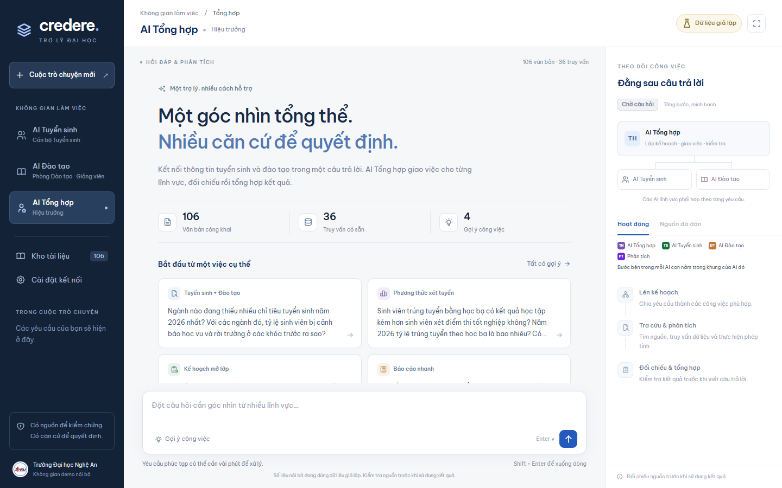
credere.
TRƯỜNG ĐẠI HỌC NGHỆ AN / 29.09.2026
KHÔNG GIAN LÀM VIỆC MỚI
Hỏi việc, thấy tiến độ, mở được nguồn
01
Chọn đúng trợ lý
Tuyển sinh · Đào tạo · Tổng hợp
02
Nêu một công việc
Tra cứu, phân tích, soạn báo cáo
03
Kiểm tra căn cứ
Tiến độ, nguồn dẫn và bảng số liệu
Credere · Bản thử nghiệm nghiệp vụ
06
Notes:
Đây là giao diện hiện tại. Bên trái chọn trợ lý, ở giữa nhập yêu cầu, bên phải theo dõi các bước. Kho tài liệu cho tìm theo tên hoặc mã. Nguồn trong câu trả lời mở được văn bản gốc khi có đường dẫn; bảng dữ liệu có thể tải CSV. Câu nhập tay và gợi ý đều chạy mới, giao diện chính không còn lựa chọn phát lại. Việc đổi trợ lý ở đây chưa phải đăng nhập hay phân quyền người dùng.
Căn cứ (dành cho người trình bày):
backend/app/pages/index.html
shots/current/welcome-principal.png

Slide 7
credere.
TRƯỜNG ĐẠI HỌC NGHỆ AN / 29.09.2026
DEMO TRỰC TIẾP · DỰ KIẾN 5 PHÚT
Trình diễn một yêu cầu liên lĩnh vực
CHỌN AI TỔNG HỢP
Ngành nào đang thiếu nhiều chỉ tiêu tuyển sinh năm 2026 nhất? Với các ngành đó, tỷ lệ sinh viên bị cảnh báo học vụ và rời trường ở các khóa trước ra sao?
1. Xem kế hoạch
2. Theo dõi phối hợp
3. Mở căn cứ
Công việc được chia cho AI nào?
AI con làm gì, kết quả nào đã đạt?
Nguồn, thời điểm dữ liệu, giới hạn
Nếu cần dự phòng: phụ lục B1 là ảnh kết quả đã lưu, không phải một lần chạy mới.
Credere · Bản thử nghiệm nghiệp vụ
07
Notes:
Chuyển sang trình duyệt tại http://127.0.0.1:8001, chọn AI Tổng hợp. Nhập đúng câu hỏi trên slide. Đây là chạy mới nên có sử dụng dịch vụ AI, thời gian thay đổi; lượt mẫu đã lưu mất khoảng 4 phút 47 giây. Trong lúc chờ, giải thích kế hoạch và chỉ rõ việc giao cho Tuyển sinh, Đào tạo, bước phân tích sau khi các đầu vào đạt. Khi có kết quả, mở tab Nguồn đã dẫn và nhắc số liệu nghiệp vụ là giả lập. Không đọc số liệu như báo cáo thật của Trường. Nếu dịch vụ lỗi hoặc quá thời gian, chuyển phụ lục B1 và nói rõ đó là ảnh của lượt chạy đã lưu. Nếu trang tự dùng kết quả đã lưu, thông báo đó phải được nói rõ; không giới thiệu là kết quả vừa tính. Không dùng thao tác Shift+bấm hay tìm nút Bản ghi: các thao tác chọn chế độ này đã bỏ.
Căn cứ (dành cho người trình bày):
C:/Users/laqdv/.credere/runs/demo-tuyen-sinh/hieu_truong--nganh-nao-dang-thieu-nhieu-chi-tieu-tuyen-sinh-nam-2026-nhat-voi-cac-nganh-do-ty-le-sinh-vien-bi-canh-bao-hoc-vu-va-roi-.json
backend/app/pages/index.html

Slide 8
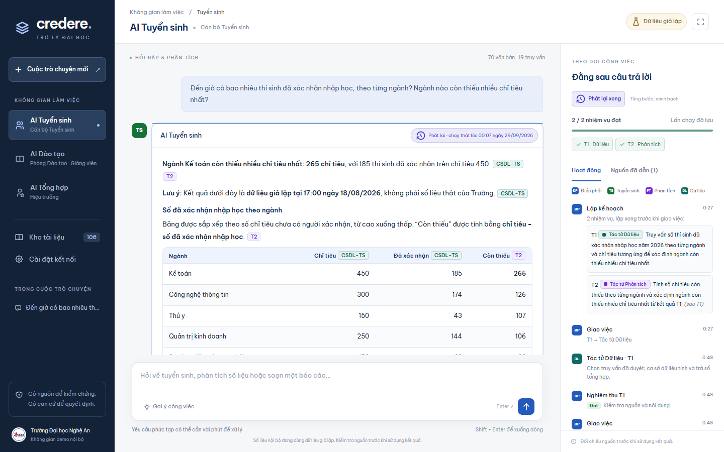
credere.
TRƯỜNG ĐẠI HỌC NGHỆ AN / 29.09.2026
MỘT AI LĨNH VỰC
Tuyển sinh: nhìn rõ số liệu cần xử lý
Từ câu hỏi
đến đầu việc
Số xác nhận theo ngành
Phần chỉ tiêu còn lại
Mốc dữ liệu rõ ràng
Nguồn để kiểm tra
Ảnh từ lượt chạy đã lưu · Số liệu nghiệp vụ giả lập
Credere · Bản thử nghiệm nghiệp vụ
08
Notes:
Ảnh này lấy từ lượt chạy đã lưu trên bộ dữ liệu giả lập. AI Tuyển sinh truy vấn số xác nhận nhập học và phần chỉ tiêu còn lại theo ngành. Cán bộ nhận bảng tổng hợp cùng mốc dữ liệu để tiếp tục đối chiếu. Truy vấn được chọn từ danh mục có sẵn, số đếm do cơ sở dữ liệu thực hiện. Giá trị ở đây là gom một công việc nghiệp vụ thành một luồng kiểm tra được; chưa có số đo độc lập về phần trăm thời gian tiết kiệm.
Căn cứ (dành cho người trình bày):
backend/app/domains/tuyen_sinh_queries.py
shots/current/screenshots.json

Slide 9
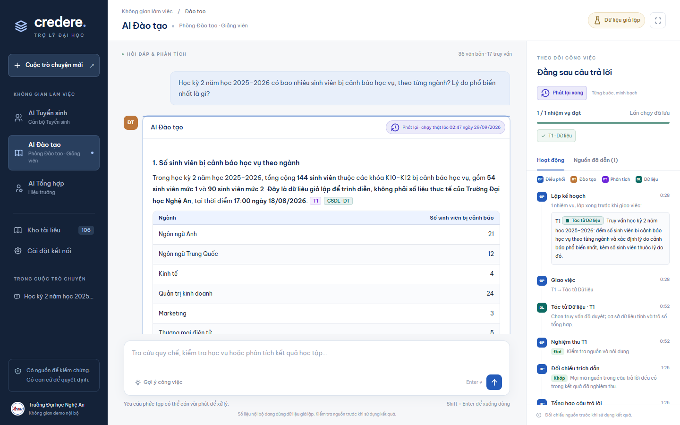
credere.
TRƯỜNG ĐẠI HỌC NGHỆ AN / 29.09.2026
MỘT AI LĨNH VỰC
Đào tạo: đặt số liệu trong đúng bối cảnh
Đúng ngành.
Đúng khóa.
Đúng học kỳ.
Cảnh báo học vụ
Kết quả học tập
Lớp học phần, lịch thi
Ảnh từ lượt chạy đã lưu · Số liệu nghiệp vụ giả lập
Credere · Bản thử nghiệm nghiệp vụ
09
Notes:
AI Đào tạo có quy chế, chương trình và bộ dữ liệu học vụ giả lập riêng. Ví dụ này tổng hợp cảnh báo theo ngành và khóa. Một tỷ lệ chỉ có ý nghĩa khi nêu đúng mẫu số, đúng học kỳ và phạm vi. Vì vậy cán bộ cần kiểm tra cả bảng và nguồn, không chỉ nhìn một con số lớn. Các truy vấn hiện còn giả định và mốc cố định của bản thử; trước khi nối dữ liệu thật cần hiệu chỉnh với Phòng Đào tạo.
Căn cứ (dành cho người trình bày):
backend/app/domains/dao_tao_queries.py
shots/current/screenshots.json

Slide 10
credere.
TRƯỜNG ĐẠI HỌC NGHỆ AN / 29.09.2026
THIẾT KẾ LUỒNG DỮ LIỆU
Tách số tổng hợp khỏi danh sách cá nhân
Số lượng và thống kê → AI
Phân tích, giải thích, soạn báo cáo
CSDL giả lập
Kết nối chỉ đọc
Truy vấn được định sẵn
Danh sách từng người → Giao diện
Xem bảng và tải CSV; không đưa các hàng này vào prompt
Cần bổ sung phân quyền người dùng trước khi đưa dữ liệu cá nhân thật vào vận hành.
Credere · Bản thử nghiệm nghiệp vụ
10
Notes:
Trong luồng truy vấn hiện tại, model chọn tên truy vấn và tham số; nó không được tự viết SQL để chạy. Cơ sở dữ liệu mở chỉ đọc. Với truy vấn danh sách cá nhân, phần gửi model là số lượng và thống kê; bảng chi tiết đi tới giao diện. Điều này chưa phải lời đảm bảo mọi dữ liệu cá nhân không thể ra ngoài: hệ thống vẫn cần đăng nhập, phân quyền nghiệp vụ và kiểm tra từng luồng khi nối dữ liệu thật. Demo hôm nay chỉ dùng người và hồ sơ giả lập.
Căn cứ (dành cho người trình bày):
backend/app/tools/data.py:64
backend/app/tools/data.py:113
backend/app/contracts.py:64
backend/app/workers.py:187

Slide 11
credere.
TRƯỜNG ĐẠI HỌC NGHỆ AN / 29.09.2026
KẾT QUẢ VÀ GIỚI HẠN
Đã kiểm tra — nhưng chưa phải nghiệm thu độc lập
Văn bản tuyển sinh
30 / 30
159
Dữ liệu tuyển sinh giả lập
14 / 14
Kiểm thử
phần mềm đạt
Đào tạo giả lập
10 / 10
Tổng hợp giả lập
4 / 4
Xác minh cục bộ 29/9/2026
Bộ thử nội bộ đã có đáp án; chưa phải cam kết chất lượng trên dữ liệu thật.
Credere · Bản thử nghiệm nghiệp vụ
11
Notes:
159 kiểm thử phần mềm đã qua trong lần kiểm tra cục bộ ngày 29 tháng 9, bao gồm luồng điều phối, lỗi, truy vấn và khóa cài đặt. Đó không phải 159 câu hỏi nghiệp vụ với model thật. Các tệp kết quả đã lưu cho thấy 30 trên 30 câu văn bản tuyển sinh, 14 trên 14 câu dữ liệu tuyển sinh giả lập, 10 trên 10 câu Đào tạo và 4 trên 4 câu Tổng hợp đạt bộ chấm nội bộ. Các bộ này đã dùng trong quá trình phát triển; bộ chấm còn thiên về số và mã nguồn xuất hiện. Vì vậy không suy thành độ chính xác 100% khi dùng thật. Bước tiếp theo phải có câu hỏi mới và người nghiệp vụ chấm độc lập.
Căn cứ (dành cho người trình bày):
CONTENT_FACTS.json:software_verification
CONTENT_FACTS.json:limited_evaluations

Slide 12
credere.
TRƯỜNG ĐẠI HỌC NGHỆ AN / 29.09.2026
PHẠM VI HIỆN TẠI
Bản thử đã chạy; điều kiện dùng thật còn phải hoàn thiện
ĐÃ CÓ TRONG CODE
TRƯỚC KHI THỬ DỮ LIỆU THẬT
Ba trợ lý và cơ chế giao việc
Tra nguồn, truy vấn, bảng kết quả
Nhật ký và chi phí lượt chạy
Mật khẩu cho trang cài đặt
Đăng nhập, phân quyền nghiệp vụ
Dữ liệu được đơn vị duyệt
Phục hồi, hủy và vận hành bền
Nghiệm thu bằng câu hỏi mới
Mật khẩu cài đặt ≠ phân quyền dữ liệu theo phòng ban.
Credere · Bản thử nghiệm nghiệp vụ
12
Notes:
Nhóm đã có giao diện, ba trợ lý, nguồn dẫn, truy vấn chỉ đọc, theo dõi công việc và mật khẩu cho trang cài đặt. Mật khẩu cài đặt chỉ bảo vệ cấu hình kết nối; nó không thay thế đăng nhập và phân quyền cho từng phòng ban. Hiện chưa nối cơ sở dữ liệu nghiệp vụ thật, chưa phục hồi công việc đang chạy sau khi tiến trình sập và chưa có cơ chế hủy hoàn chỉnh. Vì vậy đề nghị bước thử nghiệm nhỏ có kiểm soát, chưa đề nghị mở dùng toàn trường.
Căn cứ (dành cho người trình bày):
CONTENT_FACTS.json:current_boundaries

Slide 13
credere.
TRƯỜNG ĐẠI HỌC NGHỆ AN / 29.09.2026
ƯỚC TÍNH TRONG HỒ SƠ CHẠY
Chi phí phụ thuộc độ phức tạp của yêu cầu
14 CÂU DỮ LIỆU TUYỂN SINH
1 CÂU TỔNG HỢP LIÊN LĨNH VỰC
~700 đ / câu
~6.900 đ
Trung vị ~43 giây
4 phút 47 giây
Trung bình ước tính $0,026
Bộ thử nội bộ trên dữ liệu giả lập
Ước tính $0,265 · 18 lượt gọi AI
Riêng bản ghi minh chứng đã trình bày
Quy đổi minh họa: 26.180 đ/USD theo cấu hình demo. Số liệu là ước tính đã ghi ngày 29/9, không phải báo giá hiện tại.
Credere · Bản thử nghiệm nghiệp vụ
13
Notes:
Chi phí đang nói là ước tính từ mức dùng và bảng giá cấu hình tại thời điểm chạy, không phải báo giá dịch vụ hiện tại. Trong bộ 14 câu dữ liệu tuyển sinh đã lưu, trung bình khoảng 0,026 đô la, xấp xỉ 700 đồng; thời gian trung vị khoảng 43 giây. Riêng câu Tổng hợp liên lĩnh vực đã trình bày, ước tính 0,265 đô la, khoảng 6.900 đồng và mất 4 phút 47 giây. Không lấy hai con số này để cam kết chi phí mỗi câu hay suy ra kinh phí toàn trường. Khi pilot cần đo trên công việc thật, theo dõi cả chất lượng và chi phí.
Căn cứ (dành cho người trình bày):
CONTENT_FACTS.json:limited_evaluations
CONTENT_FACTS.json:principal_example
backend/app/config.py:PRICE_DATE

Slide 14
credere.
TRƯỜNG ĐẠI HỌC NGHỆ AN / 29.09.2026
LỘ TRÌNH ĐỀ XUẤT
Bước tiếp theo: thử nhỏ, đo thật, rồi mới mở rộng
01
02
03
Chốt công việc
Hoàn thiện nền tảng
Nghiệm thu thử
Chọn tình huống ưu tiên
Cử người phụ trách nguồn
Xác định quyền sử dụng
Đăng nhập và phân quyền
Bản sao dữ liệu chỉ đọc
Phục hồi và vận hành
Câu hỏi mới, chấm độc lập
Đo chất lượng, thời gian, phí
Ghi nhận phản hồi thực tế
Đầu vào có người xác nhận
Qua kiểm tra quyền, lỗi
Đạt tiêu chí mới mở rộng
Credere · Bản thử nghiệm nghiệp vụ
14
Notes:
Nhóm đề nghị đi theo ba bước có điều kiện hoàn thành. Trước hết chọn một số công việc và đầu mối nghiệp vụ, xác định dữ liệu được phép dùng. Sau đó bổ sung phân quyền, phục hồi và nối bản sao chỉ đọc trong phạm vi được duyệt. Cuối cùng dùng câu hỏi mới, so với đáp án cán bộ, đo thời gian và chi phí. Chỉ mở rộng khi đạt các tiêu chí đã thống nhất. Đây là trình tự đề xuất; thời gian cụ thể phụ thuộc dữ liệu, hạ tầng và người nghiệm thu.
Căn cứ (dành cho người trình bày):
PLAN.md
DATA_PLAN.md
CONTENT_FACTS.json:current_boundaries

Slide 15
credere.
TRƯỜNG ĐẠI HỌC NGHỆ AN / 29.09.2026
ĐỀ NGHỊ NHÀ TRƯỜNG
Để bắt đầu, nhóm cần ba sự phối hợp
01
Hai đầu mối nghiệp vụ
Tuyển sinh và Đào tạo cùng chọn việc, xác nhận nguồn.
02
Một phạm vi dữ liệu được duyệt
Bản sao chỉ đọc, quyền sử dụng và tài khoản dịch vụ rõ ràng.
03
Một bộ câu hỏi nghiệm thu mới
Có đáp án hoặc tiêu chí do cán bộ chuyên môn xác nhận.
Bắt đầu từ công việc cụ thể. Đo được giá trị trước khi mở rộng.
Credere · Bản thử nghiệm nghiệp vụ
15
Notes:
Nhóm xin đề nghị ba việc. Một, cử đầu mối Tuyển sinh và Đào tạo để chọn công việc đáng làm và kiểm tra kết quả. Hai, thống nhất một tập dữ liệu được phép dùng và cách tạo bản sao chỉ đọc; chuẩn bị tài khoản dịch vụ AI do Trường quản lý trước khi dùng dữ liệu thật. Ba, cung cấp một bộ câu hỏi mới cùng đáp án hoặc tiêu chí để nghiệm thu độc lập. Nhóm sẽ báo lại những gì làm được, những gì chưa đạt, thời gian và chi phí đo thực tế. Em xin cảm ơn quý thầy cô. Công việc nào của đơn vị nên được chọn để thử đầu tiên?
Căn cứ (dành cho người trình bày):
DATA_PLAN.md
PLAN.md

Slide 16
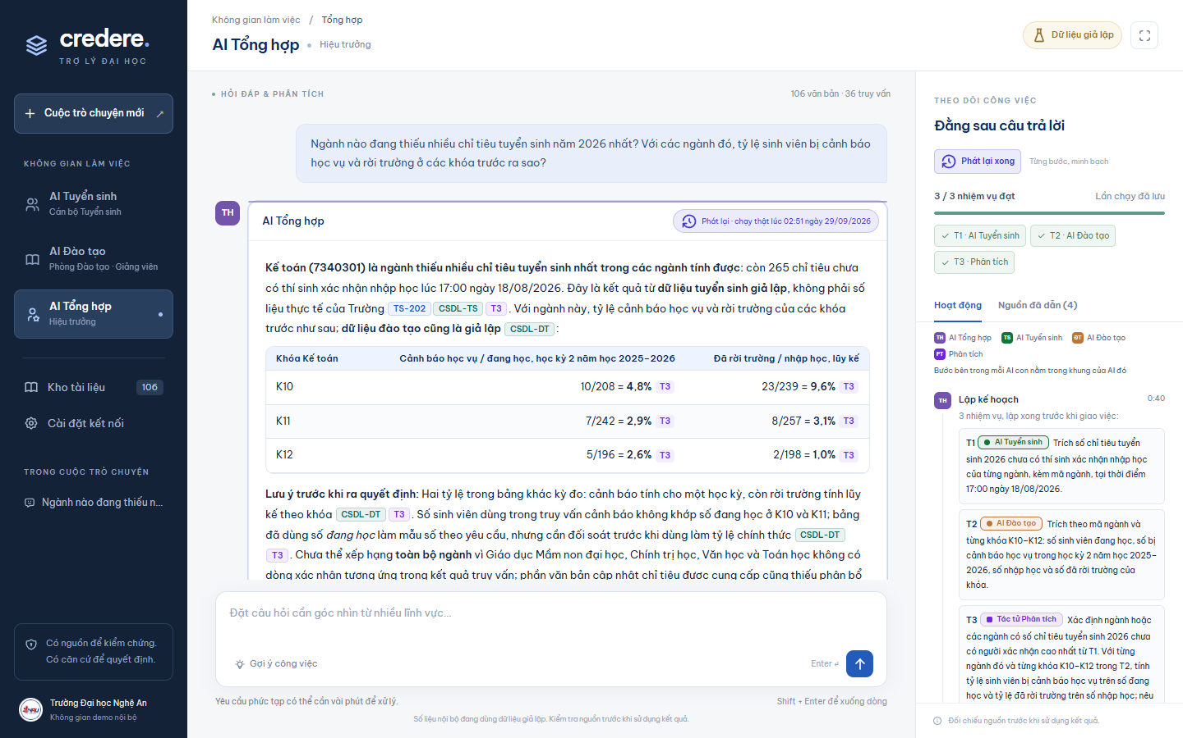
credere.
TRƯỜNG ĐẠI HỌC NGHỆ AN / 29.09.2026
ẢNH MINH CHỨNG
B1 · Kết quả Tổng hợp đã lưu để dự phòng
Ảnh kết quả từ hồ sơ 29/9/2026 · Văn bản công khai + số liệu nghiệp vụ giả lập
Credere · Bản thử nghiệm nghiệp vụ · PHỤ LỤC DỰ PHÒNG
16
Notes:
Chỉ dùng khi không chạy được demo hoặc cần xem lại kết quả. Đây là ảnh giao diện hiện tại đang hiển thị kết quả của lượt chạy đã lưu lúc 02:51 ngày 29/9/2026. Số liệu nội bộ là giả lập; không trình bày đây là báo cáo thật hay kết quả vừa chạy. Bản ghi nêu ngành Kế toán và có các giới hạn về mẫu số, phạm vi dữ liệu. Chỉ vào cả phần bảng lẫn phần lưu ý, không chỉ đọc kết luận.
Căn cứ (dành cho người trình bày):
C:/Users/laqdv/.credere/runs/demo-tuyen-sinh/hieu_truong--nganh-nao-dang-thieu-nhieu-chi-tieu-tuyen-sinh-nam-2026-nhat-voi-cac-nganh-do-ty-le-sinh-vien-bi-canh-bao-hoc-vu-va-roi-.json
shots/current/answer-principal.png

Slide 17
credere.
TRƯỜNG ĐẠI HỌC NGHỆ AN / 29.09.2026
GIẢI ĐÁP VỀ KIẾN TRÚC
B2 · AI Tổng hợp nhận gì và không nhận gì?
Lập kế hoạch
Yêu cầu + mô tả năng lực các AI con
AI con trả về
Báo cáo + nguồn dẫn + số liệu đã nghiệm thu
Phân tích
Kết quả tác vụ trước; phép tính do code thực hiện
Kho trực tiếp của Tổng hợp
0 tài liệu · không gắn DataStore
Bằng chứng có trong mã nguồn, kế hoạch tác vụ, sự kiện AI con và sổ ghi lời gọi.
Credere · Bản thử nghiệm nghiệp vụ · PHỤ LỤC DỰ PHÒNG
17
Notes:
AI Tổng hợp lúc lập kế hoạch chỉ biết yêu cầu và mô tả năng lực AI con, gồm loại số liệu có thể truy vấn. Khi AI con làm xong, nó nhận báo cáo, nhận định có mã nguồn và các kết quả có cấu trúc đã nghiệm thu. Nó không được truyền toàn bộ nội dung tài liệu hay cơ sở dữ liệu của hai AI con. Tác tử phân tích tính trên các đầu vào đã được trả về. Đây là cách nối dữ liệu trong luồng ứng dụng, chưa phải ranh giới cách ly hạ tầng hay phân quyền người dùng hoàn chỉnh. Cùng một model có thể đóng nhiều vai với các ngữ cảnh và lời gọi riêng.
Căn cứ (dành cho người trình bày):
backend/app/apps.py:82
backend/app/apps.py:128
backend/app/workers.py:234
backend/app/graph.py:223

Slide 18
credere.
TRƯỜNG ĐẠI HỌC NGHỆ AN / 29.09.2026
PHỤ LỤC CHO NGƯỜI XEM KỸ THUẬT
B3 · Căn cứ nội dung và cách kiểm chứng
Cơ chế giao việc
backend/app/apps.py · workers.py · graph.py
Dữ liệu và truy vấn
backend/app/domains/ · tools/data.py
Kết quả đã lưu
eval-20260929-0149 · du-lieu-20260929-0138 · tong-hop-20260929-0156
Hồ sơ bài trình bày
CONTENT_FACTS.json · shots/current/screenshots.json · Notes của từng slide
Cập nhật theo code và dữ liệu đang có ngày 29/9/2026. Không chứa mật khẩu hoặc khóa kết nối.
Credere · Bản thử nghiệm nghiệp vụ · PHỤ LỤC DỰ PHÒNG
18
Notes:
Các số liệu và giới hạn trong bài được tổng hợp trong CONTENT_FACTS.json, có đường dẫn nguồn cho từng nhận định. Ảnh chụp và metadata nằm trong shots/current. Bản ghi minh chứng có kế hoạch riêng của hai AI con, thứ tự giao việc và 18 lời gọi AI. Kết quả bộ thử nghiệp vụ là tệp đã lưu; lượt làm lại slide này không gọi model thật hoặc chạy lại bộ đánh giá có phí. File PowerPoint chứa lời nói và nguồn trong phần Notes. Kịch bản Markdown đi kèm ghi rõ cách demo và xử lý tình huống dự phòng.
Căn cứ (dành cho người trình bày):
CONTENT_FACTS.json
shots/current/screenshots.json
KICH_BAN_TRINH_BAY.md

